Slide 1
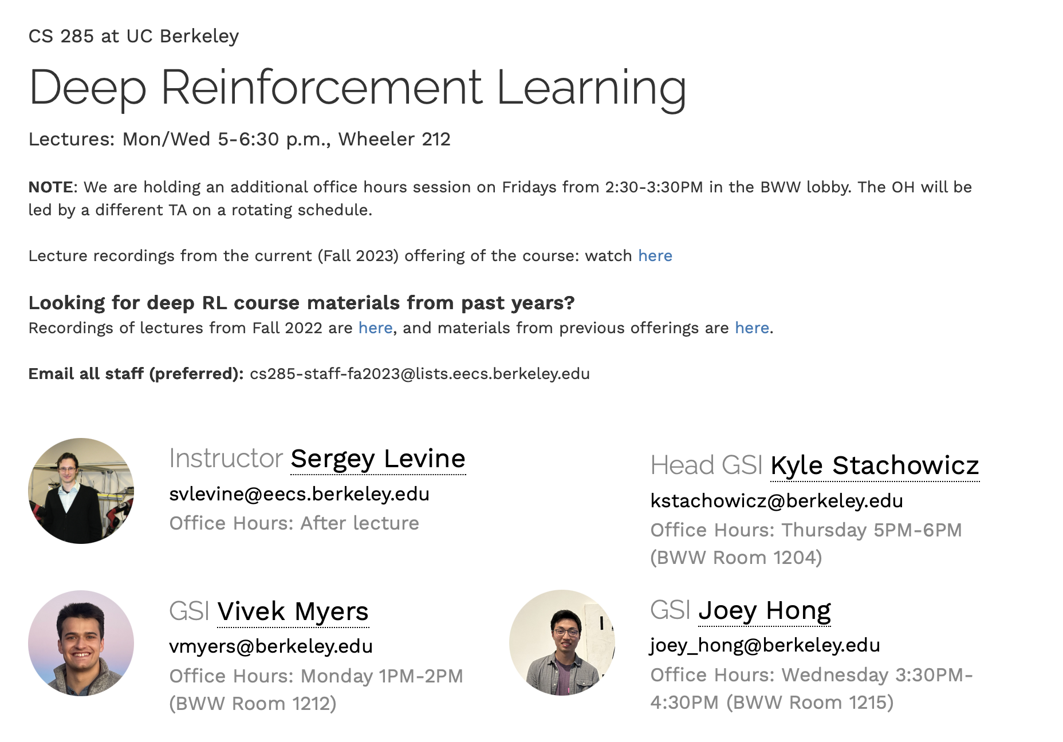

T
CUAI DeepRL. CS285스터디
2025.11.18
발표자 : 태아카
Notes:
안녕하세요, 오늘은 저희 CS285 Deep Reinforcement Learning 스터디에서 Lecture 7부터 Lecture 11까지 배운 내용을 간단하게 정리해 발표드리겠습니다. 발표는 태아카입니다.

Slide 2
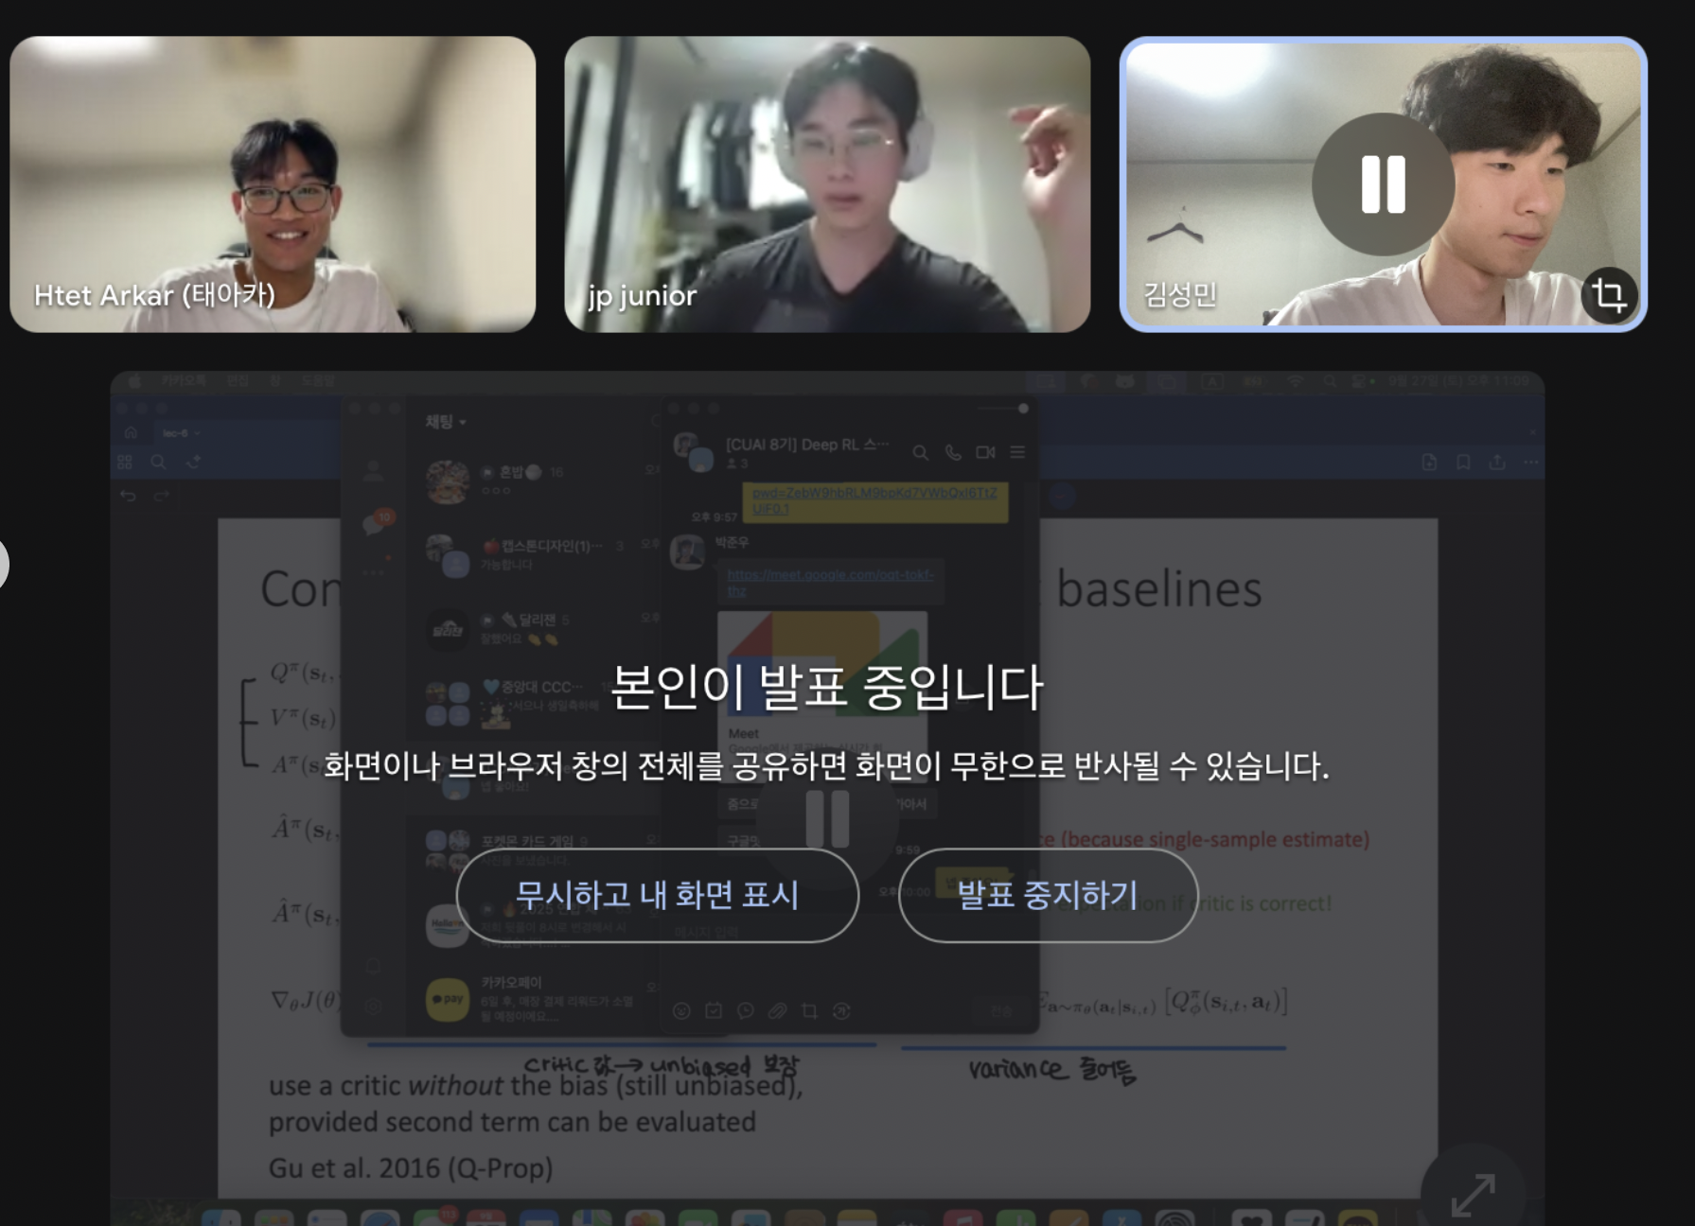
스터디원 소개 및 만남 인증
스터디원 1 : 김성민
스터디원 2 : 박준우
스터디원 3 : 태아카
Notes:
먼저 저희 스터디는 김성민 님, 박준우 님, 그리고 제가 함께 하고 있습니다. 매주 비대면으로 정해진 강의를 학습고 정리하는 방식으로 진행하고 있습니다.

Slide 3
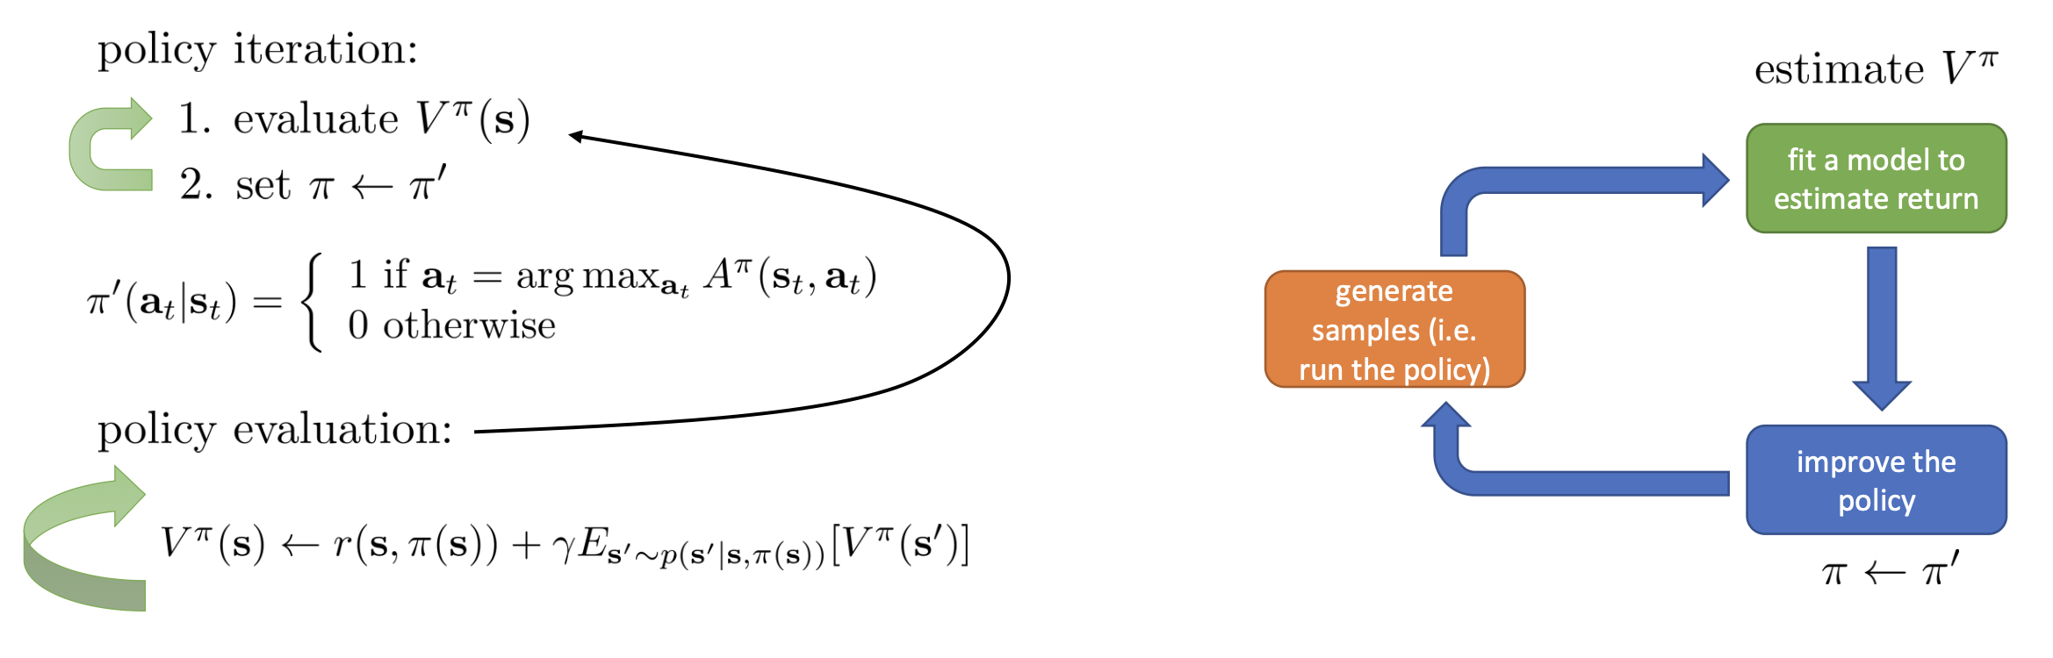
Lecture 7: Value Function Methods
Notes:
가장 기본적인 정책 반복(Policy Iteration) 구조인데 두 단계로 구성됩니다:
정책 평가: 현재 정책 π가 있을 때, 그 정책을 따랐을 때 얻게 되는 상태 가치 $V^{π}\left(s\right)$를 계산합니다.
정책 개선: 계산된 가치 기준으로 더 좋은 정책 π′를 만듭니다
여기서 정책 개선은 상태 s_t 에서 가장 높은 Advantage를 주는 행동을 선택하는 방식으로 이루어집니다.
정책 평가 식 =>
현재 상태에서 정책이 선택한 행동의 보상과 다음 상태의 미래 가치를 더해가며 정책의 성능을 평가하는 과정입니다.

Slide 4
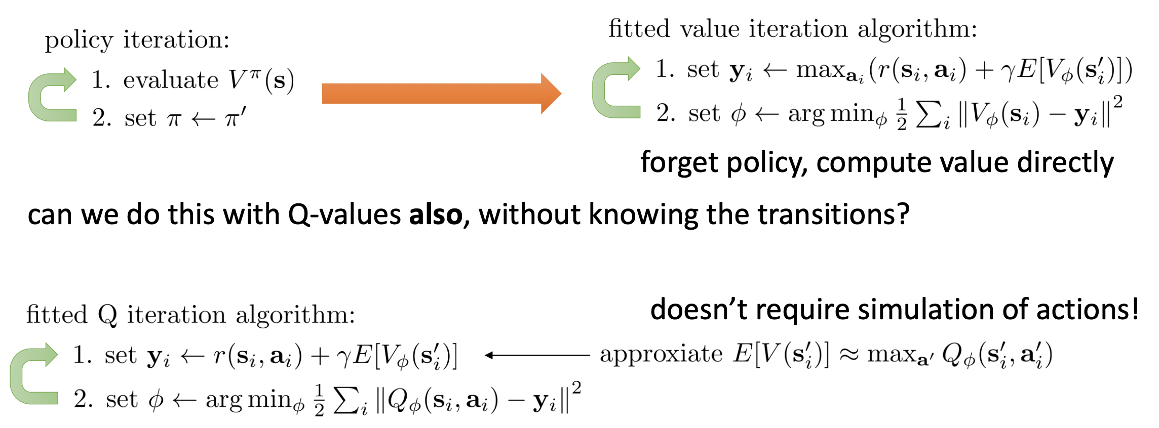
Lecture 7: Value Function Methods
Notes:
정책을 사용하지 않고, 아예 가치 함수 자체를 직접 학습하면 어떨까?’라는 질문에서 출발합니다.
Fitted Value Iteration을 보면
1. 각 샘플에 대해 타깃 값 $y_{i}$를 계산합니다. 이때, 행동 중 보상이 최대가 되는 것을 선택해서 계산합니다.
2. 그런 다음, 이 타깃과 현재 Value 네트워크의 출력을 회귀시키는 방식으로 파라미터 $φ$를 업데이트합니다.
이 과정은 정책을 명시적으로 다루지 않고, Value를 반복해서 업데이트하여 최적 가치를 찾아가는 형태입니다.
--------
더 유명한 Fitted Q-Iteration이 나옵니다.
여기서는 상태 가치가 아니라 상태–행동 쌍의 가치인 Q함수를 바로 학습합니다.
먼저 각 샘플에 대해 타깃을 계산합니다.
이후 이 타깃을 회귀시키기 위해 (수식)을 수행합니다. => 행동을 실제로 시뮬레이션할 필요가 없다는 점입니다. 다음 상태에서의 Q 값을 최대화하는 행동을 그냥 “계산으로” 찾을 수 있기 때문입니다.
“정리하자면, Lecture 7에서는 정책을 직접 업데이트하는 대신 Value Function이나 Q-function을직접 학습하여 최적 정책을 간접적으로 찾는 방법을 다뤘습니다

Slide 5
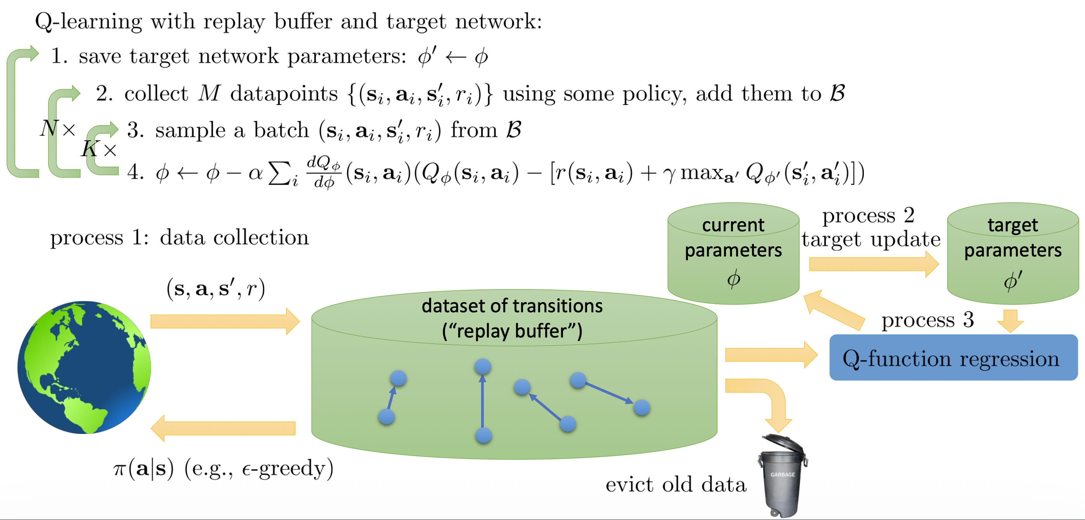
Lecture 8: Deep RL with Q-Functions
Notes:
다음은 Lecture 8, Deep RL with Q-Functions입니다.
이 슬라이드에서는 우리가 실전에서 가장 널리 사용하는 딥 Q-learning 구조,
특히 Replay Buffer와 Target Network를 이용한 안정적인 Q-learning 알고리즘을 설명하고 있습니다.
먼저 이 절차를 보면 Q-learning이 어떻게 동작하는지가 순서대로 나옵니다.
Target Network 저장
데이터 수집
Replay Buffer에서 샘플링
Q-network 업데이트
같이 target network의 Q값을 사용해 계산합니다.
그림은 이 과정을 시각적으로 보여줍니다.
Process 1: 환경과 상호작용하여 (s, a, s′, r) 데이터를 계속 생성하고 replay buffer에 저장합니다. 오래된 데이터는 버려지기도 합니다.
Process 2: 일정 주기마다 current network의 파라미터를 target network에 복사합니다. 이렇게 하면 타깃 값이 갑자기 변하지 않아 안정성이 크게 좋아집니다.
Process 3: replay buffer에서 샘플링한 배치를 가지고 Q-function 회귀(regression)를 수행합니다.
즉, Q-learning은 학습 과정이 한 방향으로만 흐르는 것이 아니라 이 세 가지 프로세스가 동시에 돌아가며 안정적인 학습을 만들어냅니다.”
이 구조는 이후에 등장하는 DQN, Double DQN, 그리고 더 발전된 Q-learning 계열 알고리즘의 기본 틀이 됩니다

Slide 6
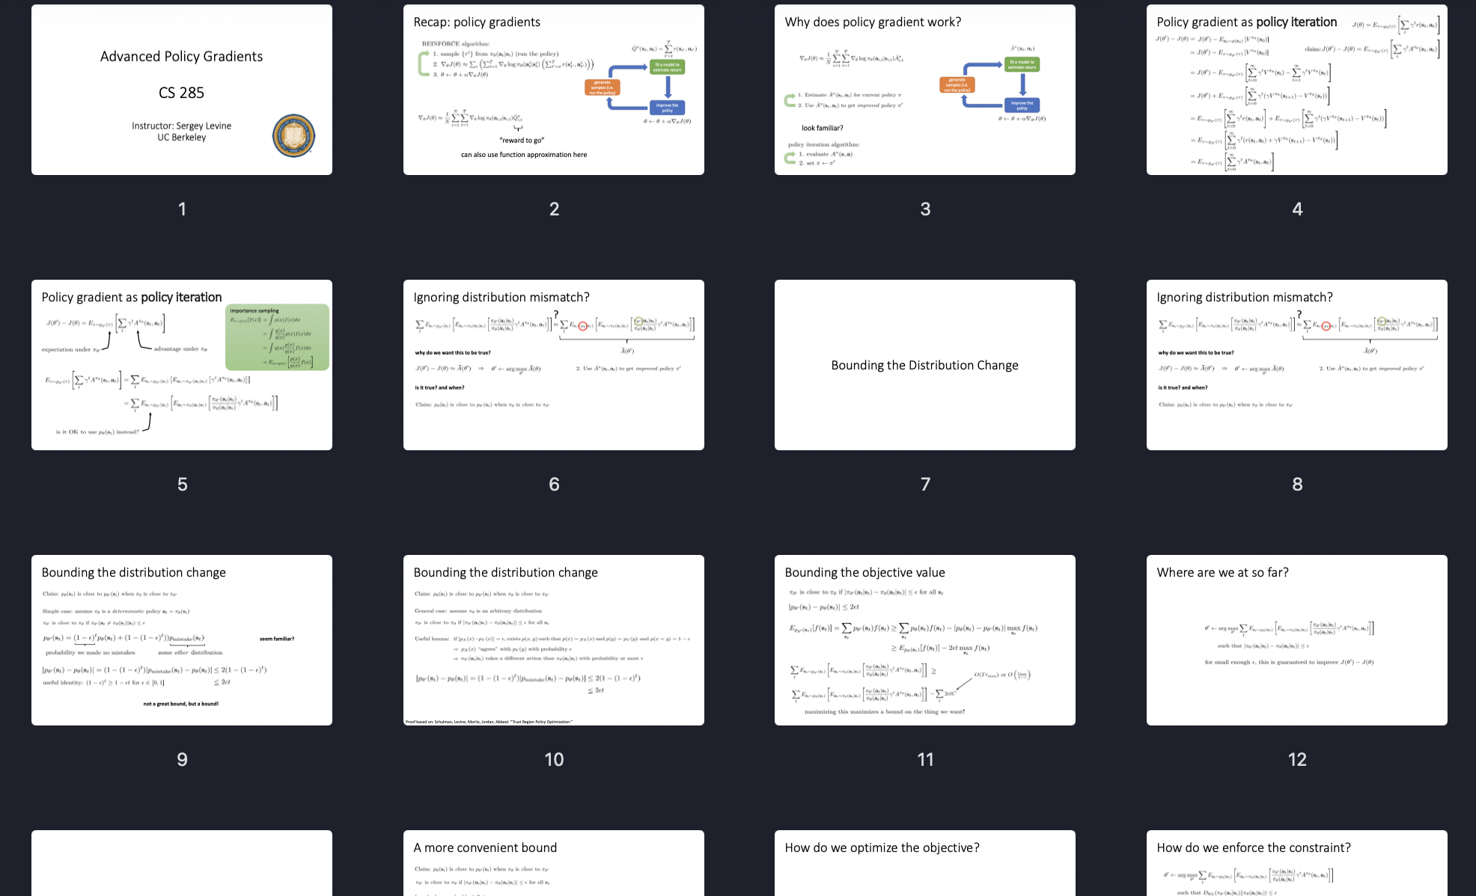
Lecture 9: Advanced Policy Gradients
정책이 너무 급하게 변하면 성능이 떨어질 위험이 있기 때문에,
‘정책 변화량을 안전한 범위 내에서 제한한다’는 게 핵심 아이디어였습니다
Notes:
Lecture 9에서는 정책 경사 기반 기법을 더 안정적으로 만드는 방법들을 다뤘습니다. 정책이 너무 급하게 변하면 성능이 떨어질 위험이 있기 때문에, ‘정책 변화량을 안전한 범위 내에서 제한한다’는 게 핵심 아이디어였습니다.

Slide 7
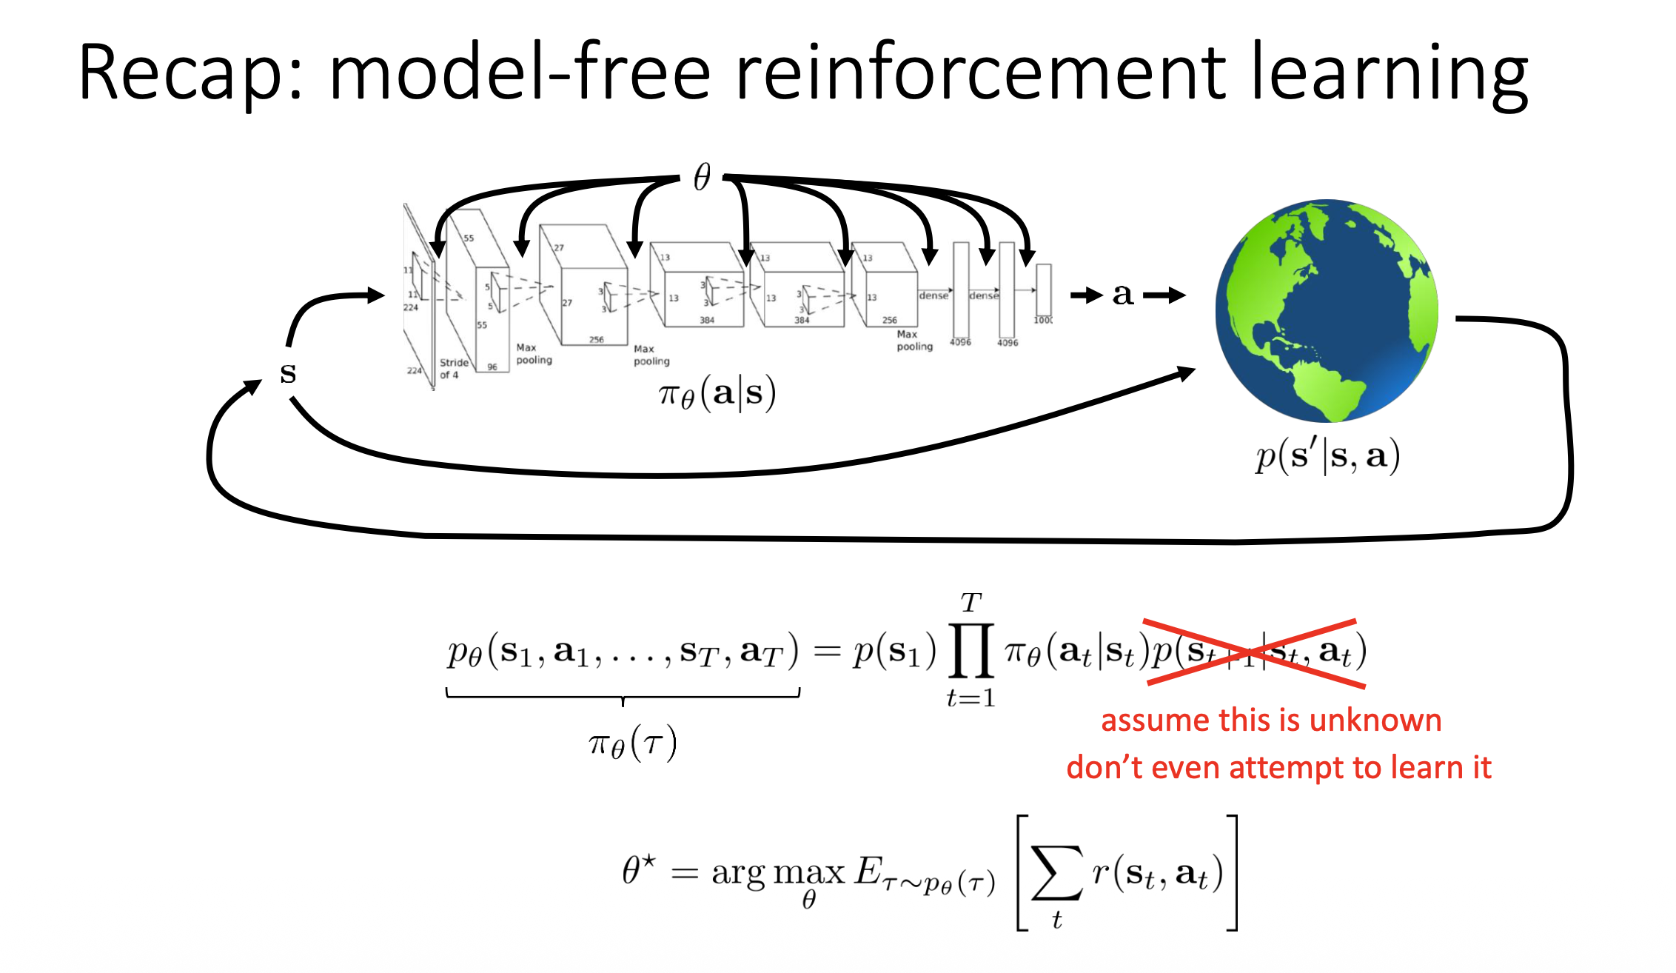
Lecture 10: Optimal Control and Planning
Notes:
Lecture 10에서는 Optimal Control과 Planning을 다룹니다.
환경의 dynamics $p\left(s^{′} , ∣s,a\right)$는 아예 모른다고 가정합니다.
model-free 방식에서는 환경에 직접 행동을 실행해보고 나온 데이터를 가지고 정책을 업데이트하는 방식으로 학습합니다.

Slide 8
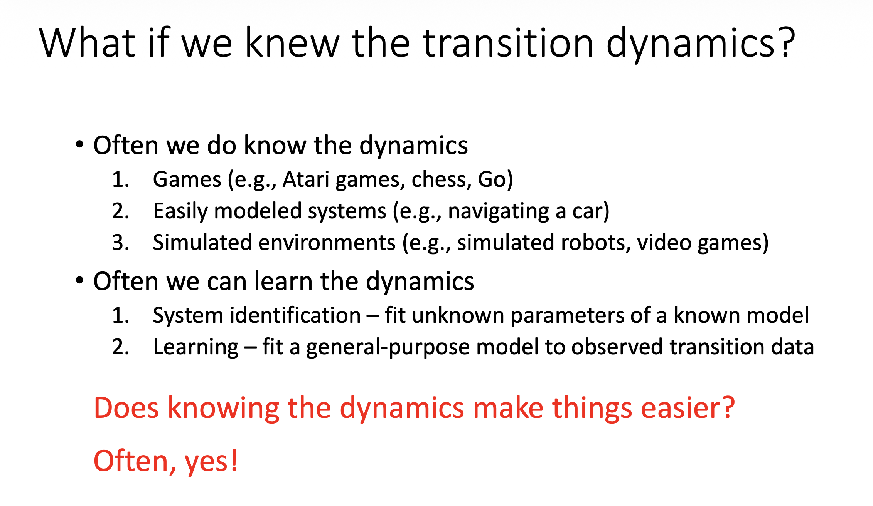
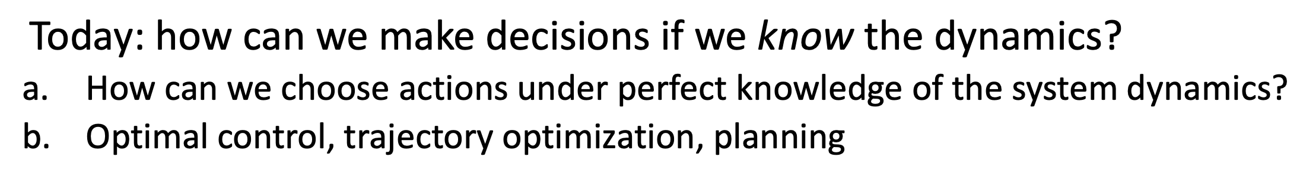
Lecture 10: Optimal Control and Planning
Notes:
이번 강의의 핵심은 아주 간단한 질문에서 시작합니다
‘만약 우리가 환경의 transition dynamics를 알고 있다면, 더 쉽게 행동을 결정할 수 있을까?’ 정답은 예, 대부분의 경우 훨씬 쉽습니다.
그 이유는, dynamics를 알고 있다면
어떤 행동을 했을 때 다음 상태가 어떻게 될지를 시뮬레이션으로 예측할 수 있기 때문입니다.
그래서 dynamics를 안다는 전제하에 우리는 두 가지 질문을 해결할 수 있게 됩니다:
1. 완벽한 dynamics를 알고 있을 때 어떻게 행동을 선택할 수 있는지,
2. 그리고 Trajectory Optimization, Planning 같은 기법을 활용해 어떻게 최적 행동을 찾는지입니다.”

Slide 9

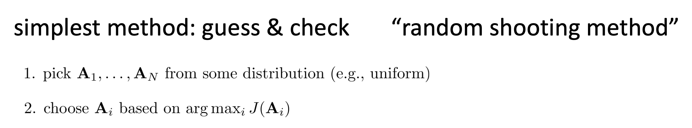

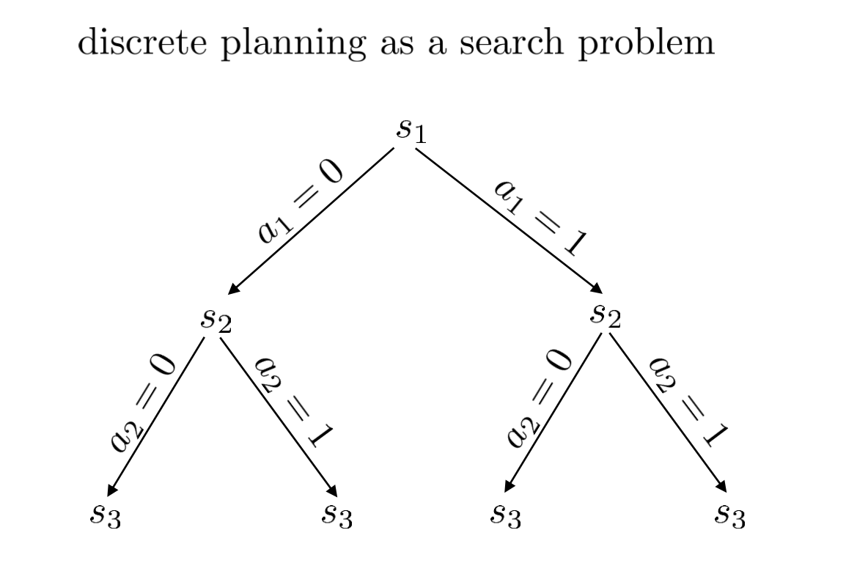

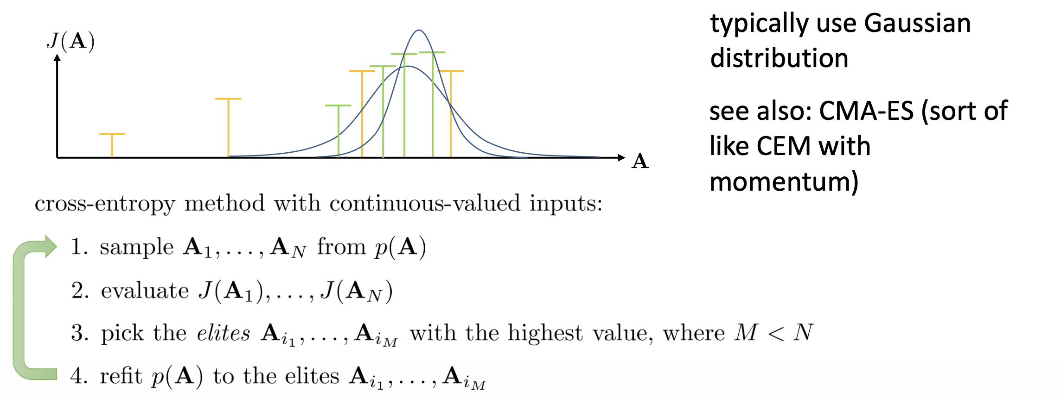
Lecture 10: Optimal Control and Planning
Monte Carlo tree search (MCTS)
Notes:
이제 본격적으로 dynamics를 알고 있을 때 할 수 있는 계획(planning) 방법들을 살펴봅니다.
첫 번째는 아주 단순한 방법입니다:
🔹 1. Random Shooting Method (Guess & Check)
그냥 여러 개의 action sequence를 랜덤으로 뽑아보고 그 중 성능이 가장 좋은 것을 선택하는 방식입니다.
정말 단순하지만, 때때로 꽤 잘 작동하기도 합니다.
🔹 2. Cross-Entropy Method (CEM)
이 과정을 반복하면 샘플링 분포가 점점 좋은 action 주변으로 집중되기 때문에 random shooting보다 훨씬 효율적입니다.
🔹 3. Monte Carlo Tree Search (MCTS)
이는 Discrete action 환경에서 자주 쓰이는 강력한 planning 기법입니다.
행동을 선택할 때마다 트리를 확장하며 여러 경로를 시뮬레이션해보는 방식입니다.
MCTS는 체스, 바둑 같은 게임 AI에서 AlphaGo가 사용했던 기법으로 잘 알려져 있습니다.

Slide 10
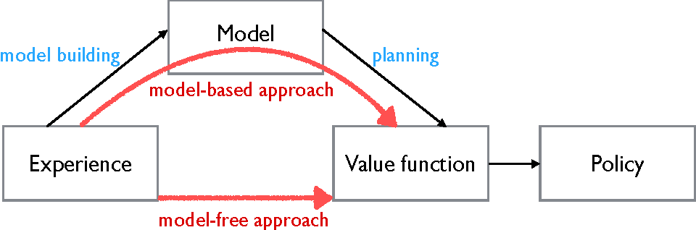
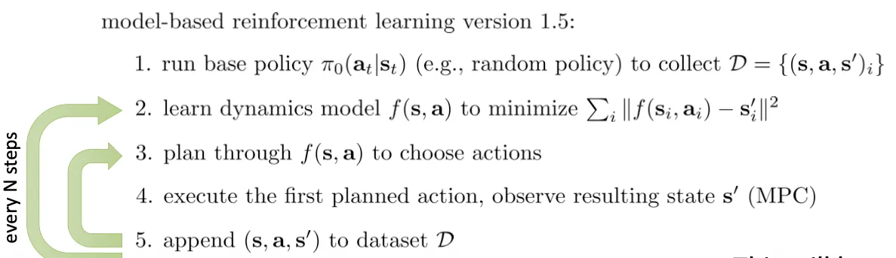
Lecture 11: Model-Based Reinforcement Learning
Learn the transition dynamics, then figure out how to choose actions
Notes:
환경의 transition dynamics를 먼저 학습하고, 그 모델을 이용해 어떻게 행동을 선택할지 결정합니다
즉, model-free 강화학습이 환경을 직접 실행하면서 배웠다면, model-based 방식은 먼저 환경을 예측하는 모델을 만든 뒤, 그 모델을 활용해 planning이나 value estimation을 합니다.”
model-free 접근 => 경험을 모아서 바로 Value function을 업데이트하고 정책을 개선합니다.
model-based 접근 => 먼저 경험으로 dynamics model을 만들고, 그 모델을 이용해 planning을 한 뒤, Value function이나 정책을 업데이트합니다.
Model-Based RL의 기본적인 형태가 정리되어 있고 절차는 다음과 같습니다:
결국 Lecture 11은 model-based RL의 기본 구조를 소개하며 환경 모델을 배우는 과정과 그 모델로 planning하는 전체 흐름을 보여줍니다.
이 방식은 model-free 알고리즘보다 더 적은 샘플로도 빠르게 학습할 수 있다는 장점이 있지만, 정확한 모델을 학습하는 것이 쉽지 않다는 어려움도 함께 가지고 있습니다.

Slide 11
감사합니다

